Slide 1
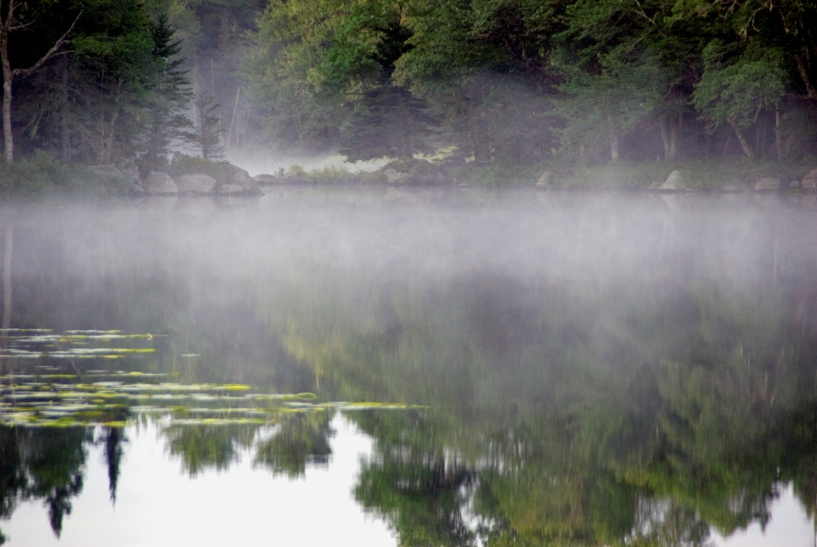
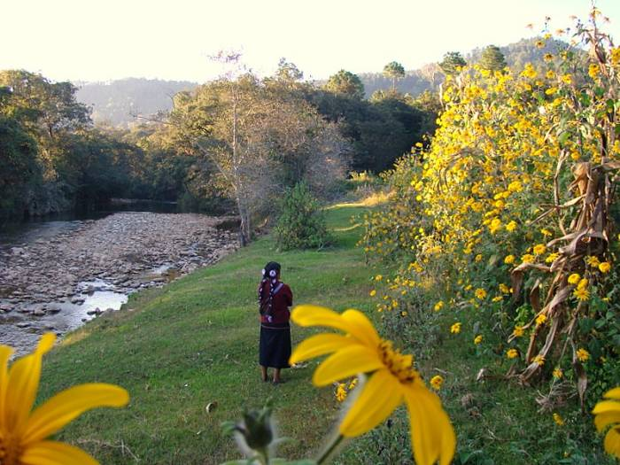
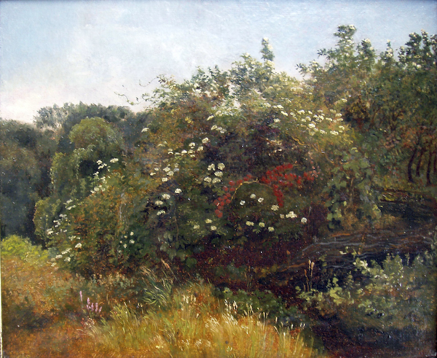
Katjuscha
Tekst: Musik: Russisk traditionel
1 af 4
Tågen drev hen over flodens vande,
Alle træ’r og buske stod i flor.
På den høje stejle brink ved floden
Gik Katjuscha frem i solens spor.

Slide 2
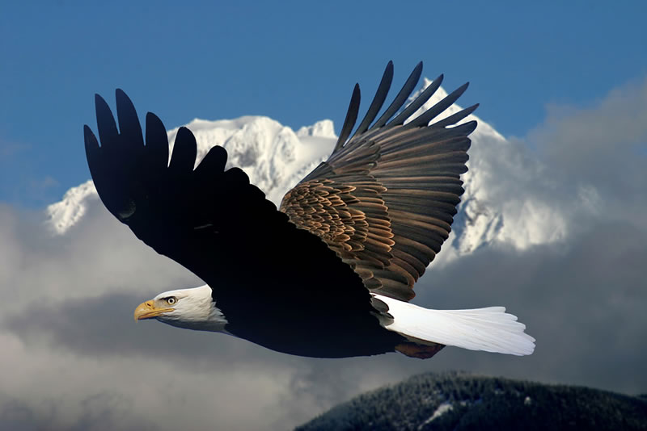
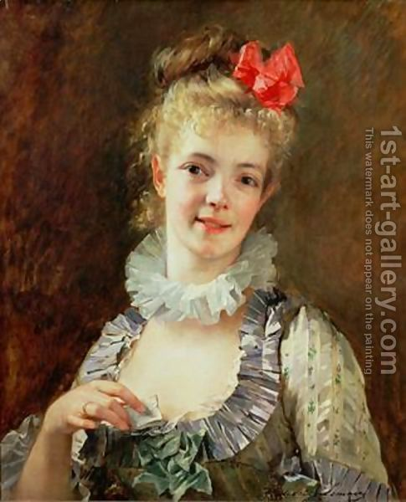
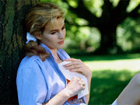
2 af 4
Hør! En sang om steppens ørn hun synger,
Blåsort er dens fjer og stolt dens navn,
og fra ham, hendes elskede, hun gemmer
Brevene; men føler dog et savn.

Slide 3
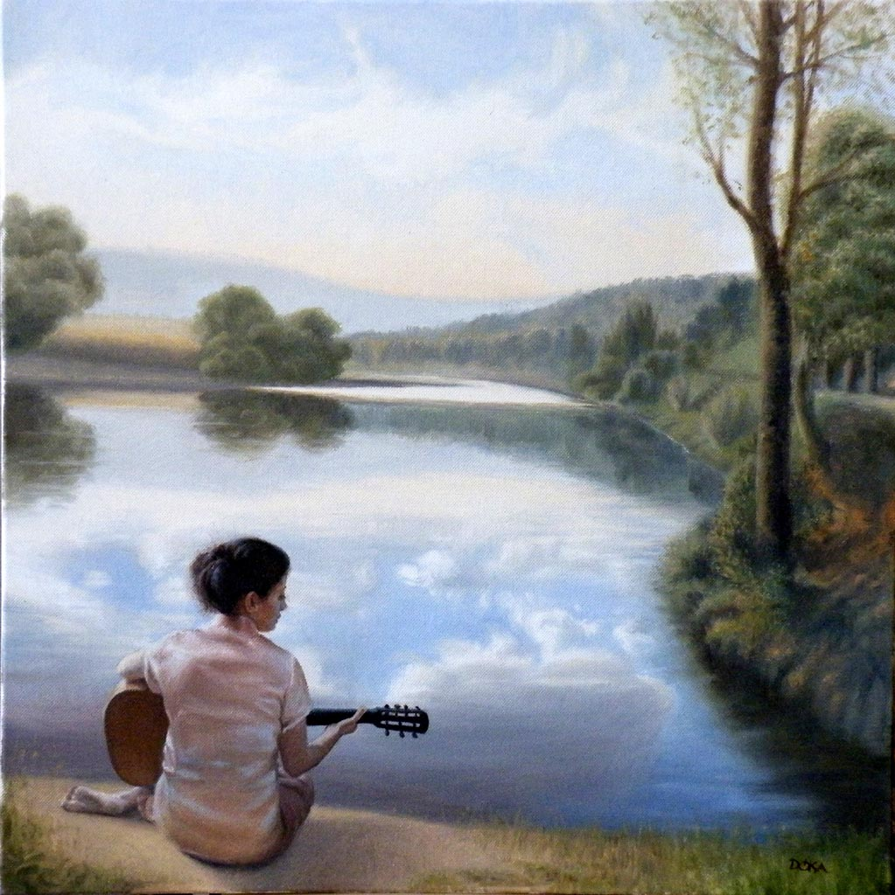
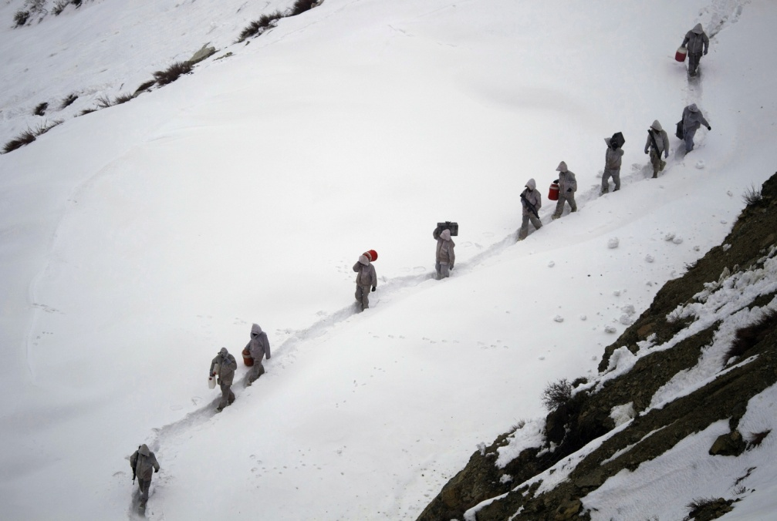
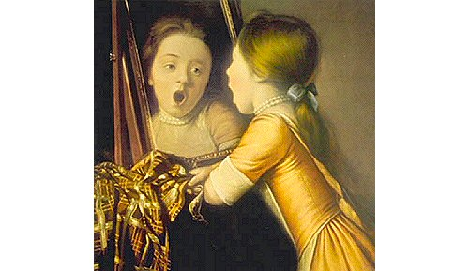
3 af 4
O, du sang, min pigesang jeg sender,
Flyv af sted i solens klare spor,
Bring en hilsen: Katjuscha går og venter!
Til soldaten fjernt ved grænsen nord.

Slide 4
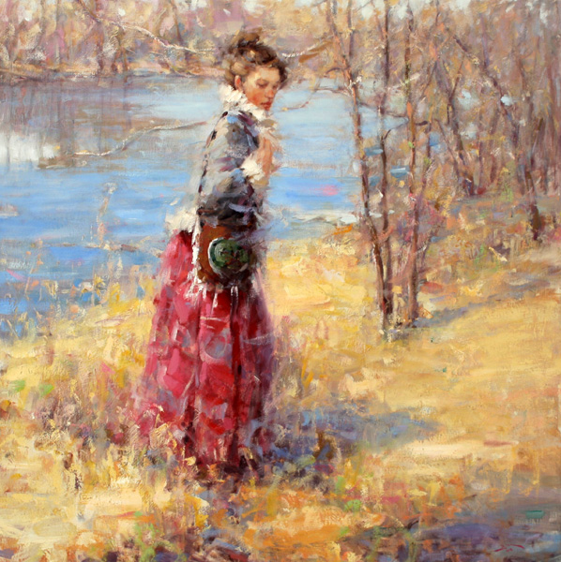
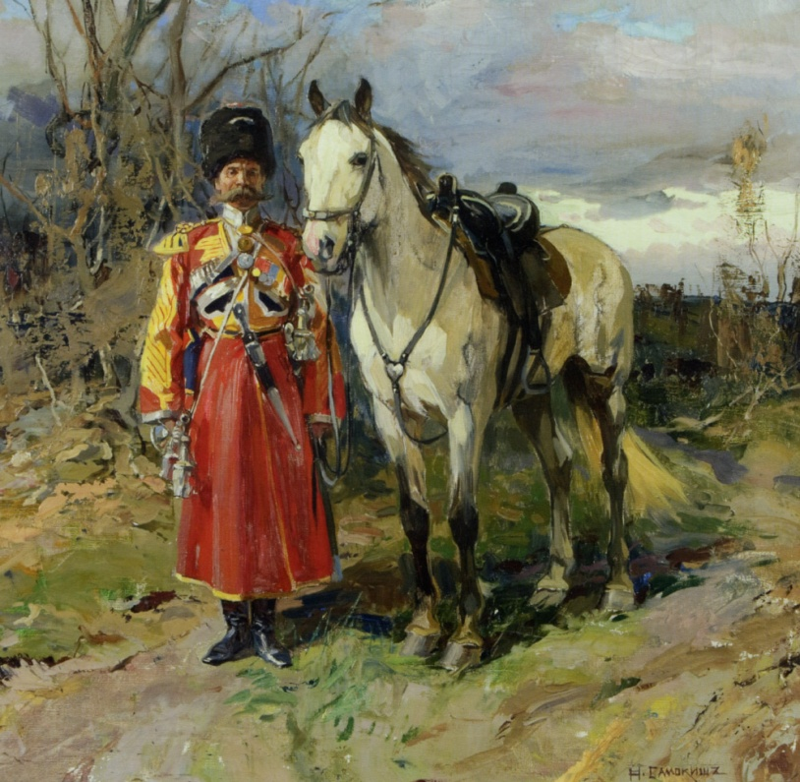
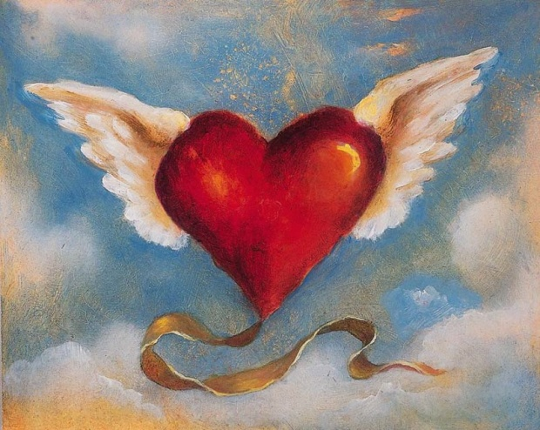
4 af 4
Lad ham mindes ved den jævne pige,
Høre hendes sang om kærlighed.
Lad ham vogte vort land og trodse fjenden.
Hør! Katjuscha sender dig besked.

